Slide 1
Curso Archimate
Aula 6 – Camada de Aplicação

Slide 2
Agenda
Conceito
Application Component
Application Collaboration
Application Interface
Application Function
Application Interaction
Application Process
Application Event
Application Service
Data Object

Slide 3
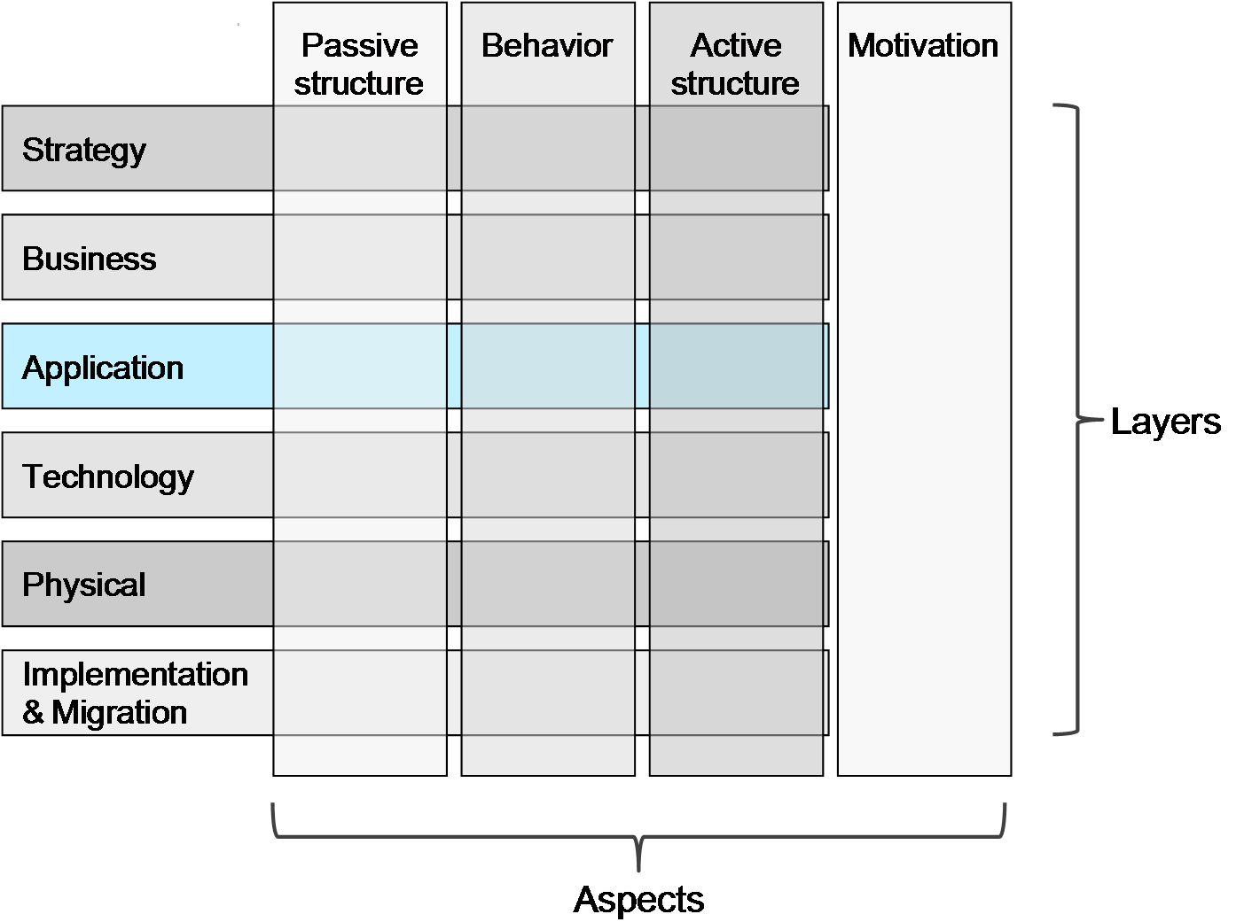

Slide 4
Aplicação
Modela a arquitetura de sistemas de informações da empresa, incluindo a arquitetura de aplicativos que descreve a estrutura e a interação das aplicações.

Slide 5
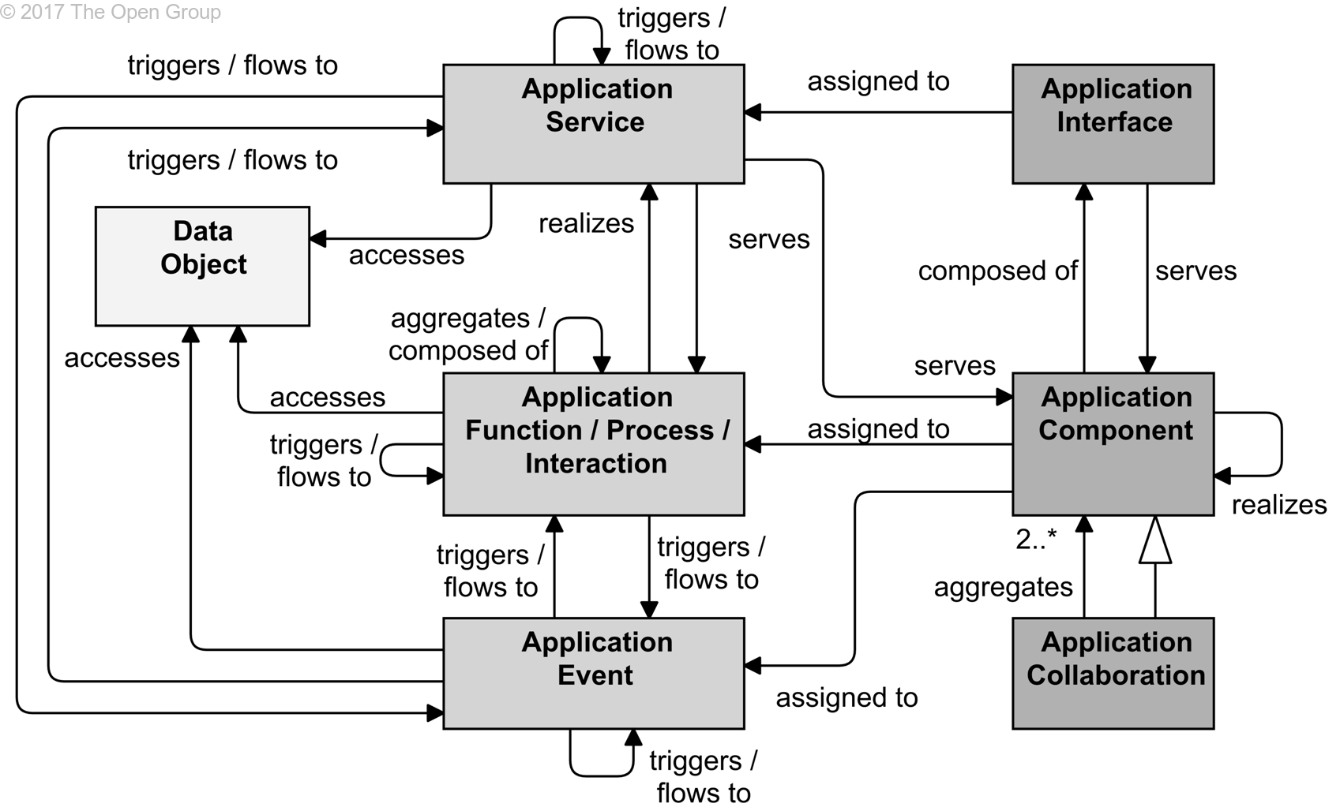
Metamodelo

Slide 6
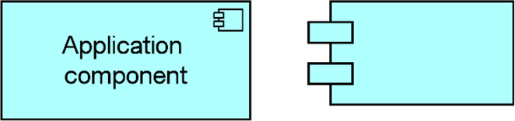
Application Component
Representa o encapsulamento de dados, comportamentos e serviços expostos ao meio para disponibilizá-los através de uma ou mais interfaces

Slide 7
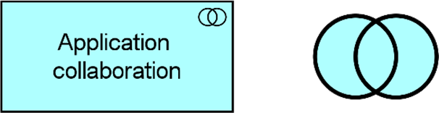
Application Collaboration
Junção de um ou mais elementos de aplicação para performance de um comportamento

Slide 8
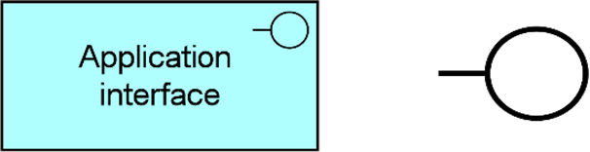
Application Interface
Meio por onde um serviço de aplicação é disponibilizado à um cliente, componente de aplicação ou node

Slide 9
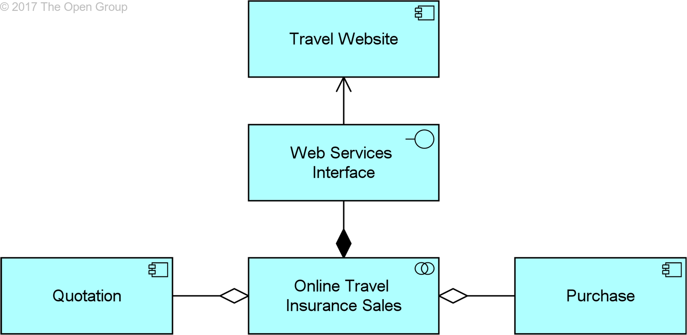
Exemplo
Elementos Ativos de Aplicação:

Slide 10
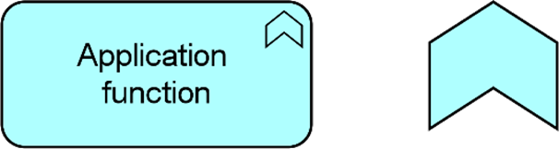
Application Function
Comportamento automatizado que pode ser performado por um componente de aplicação

Slide 11
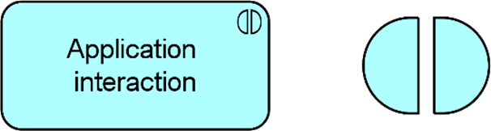
Application Interaction
Conjunto de comportamentos de aplicação que são realizados por um ou mais componentes de aplicação

Slide 12
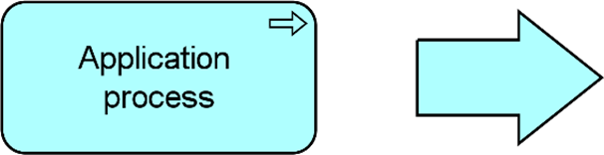
Application Process
Conjunto de comportamentos para alcançar um resultado específico

Slide 13
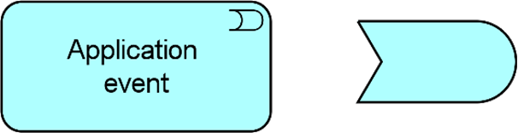
Application Event
Indica a mudança de estado de um elemento de aplicação

Slide 14
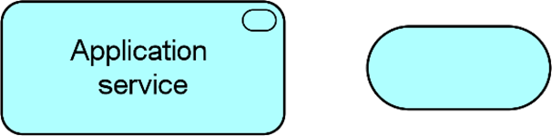
Application Service
Representa comportamento/conjunto de funcionalidades explícitas de um elemento de aplicação para o seu meio

Slide 15
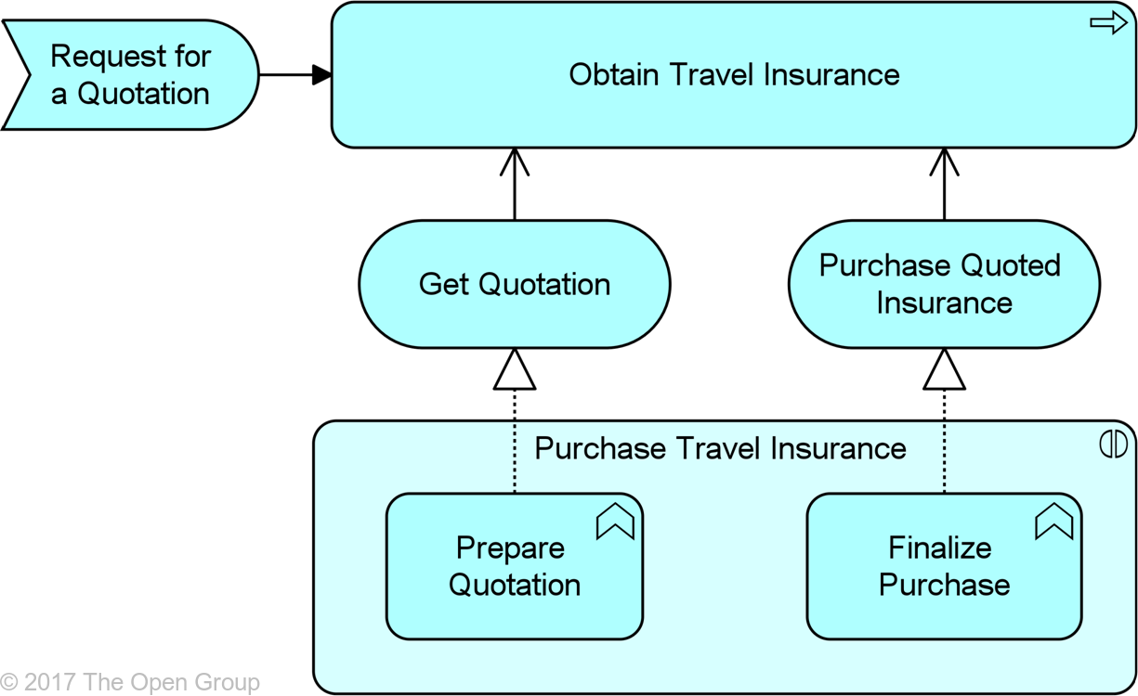
Exemplo
Elementos Comportamentais de Aplicação:

Slide 16
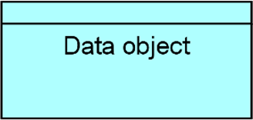
Data Object
Estrutura de dados para processamento automatizado

Slide 17
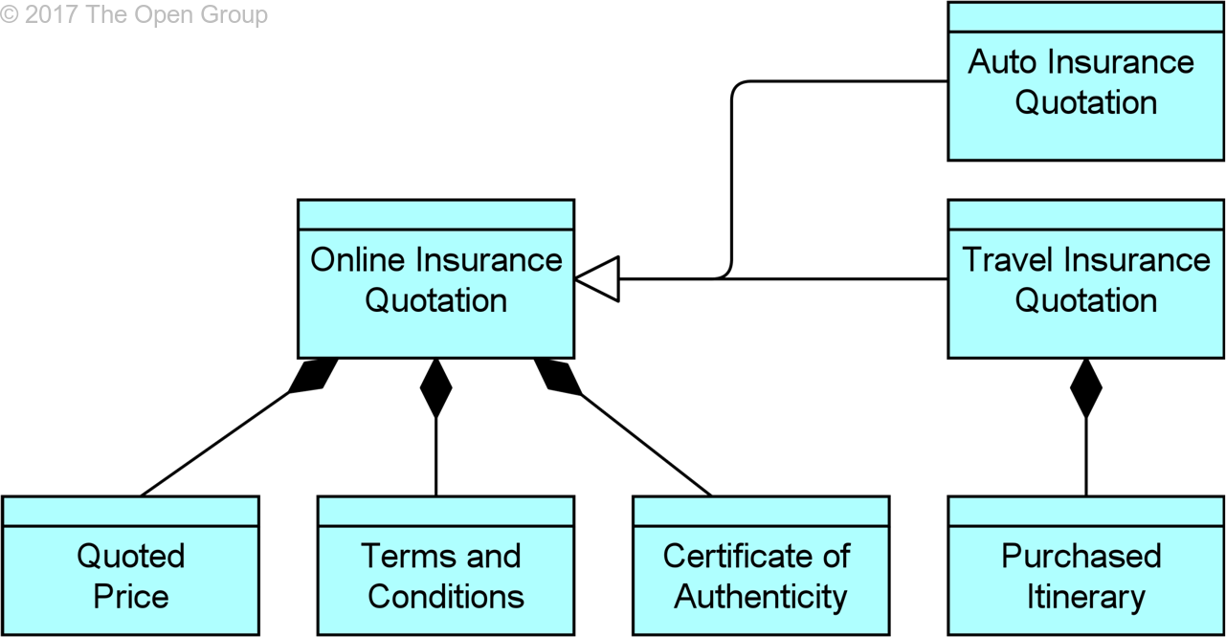
Exemplo:

